Slide 1
VII. Fiatalság, bolondság

Slide 2
Mi jut eszetekbe ezekről a szavakról? Határozzátok meg együtt a kifejezéseket!
időgazdálkodás
jövőtervezés
pillanat
munkarend
sürgős feladat
életvezetés
hatékonyság

Slide 3
Mit gondolsz erről az idézetről? Mondd el!

Slide 4
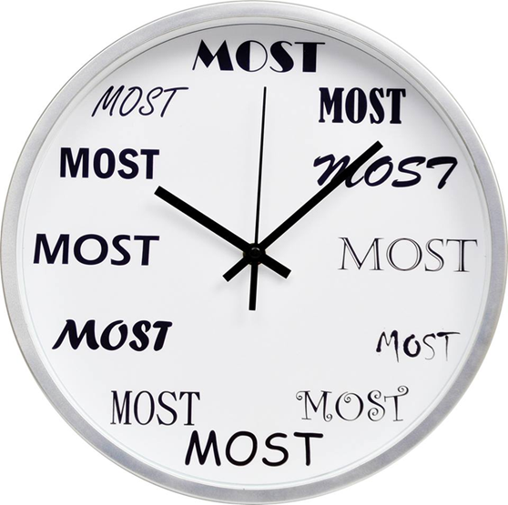
Hogyan élsz az időddel?
Bizonyára te is sóhajtottál már így:
„Ó, bárcsak több időm lenne!”
„Miért nincs 36 óra egy nap 24 helyett?”
„Sajnos, kicsúszott az idő a kezeim közül!”
„Sokszor annyira rohanok, hogy nincs időm gondolkodni, és odaérni,
ahová úgy gondoltam, hogy rohanni kellene."
Fogalmazz meg most saját gondolatokat az idővel kapcsolatban egy post it lapra!
Az összegyűjtött lapokat helyezzétek el a táblán, hogy mindenki láthassa!
Készíts egy heti táblázatot, mivel és mennyit foglalkozol, mire jut, illetve nem jut időd! A következő lapon találsz a feladathoz egy sablont.

Slide 5
 | Egyéni tanulás | Találkozás barátokkal | Személyes kedvtelések sport/hobby | Személyes hitélet Gyülekezeti hitélet
Hétfő
Kedd
Szerda
Csütörtök
Péntek
Szombat
Vasárnap

Slide 6
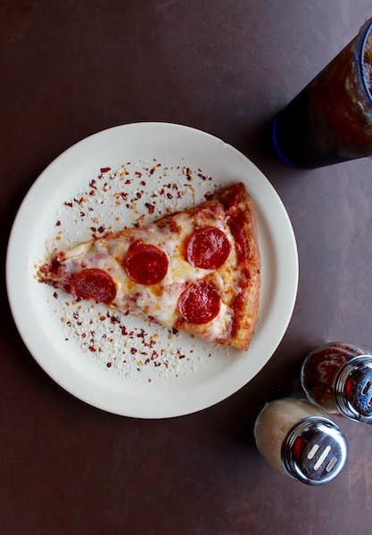
Isten tortája
Nézzétek meg ezt a kisvideót, majd elemezzétek a látottakat!
Beszéljétek meg azt, hogy mi lehet a tanulság számotokra az időbeosztással kapcsolatban!
A kisfilm forrása
Megjegyzés:
Ha nem nyílik meg a videó kattintásra, akkor az utolsó dián található linket másold a böngésző címsorába!

Slide 7
Készítsetek egy osztálytermi Podcast-ot!
Tegyetek fel kérdéseket egymásnak!
Határozzátok meg, hogy ki lesz a kérdező, és kik válaszolnak majd a kérdésekre! Lehetőség szerint legalább 3-4 fő adjon választ a kérdésekre.
(Egy-egy körben a riporter is válaszolhat.)
Az interjú után vitassátok meg a tapasztalatokat!
Milyen előnyei vannak a fiatalságnak?
Hogyan használhatja ki egy kamasz jól az időt?
Létezik-e megfelelő arány az időgazdálkodás és a hitélet gyakorlása között?

Slide 8
Hogyan osszam be hatékonyan az időmet?
Azt itt látható ábra segít átgondolni időtervezésünket és a feladatainkat.
Dolgozzátok fel a cikket a következő kérdések alapján:
Milyen új és hasznos információkat tartalmazott számodra?
Hogyan tudnád alkalmazni saját életedben a leírtakat?
A cikk forrása

Slide 9
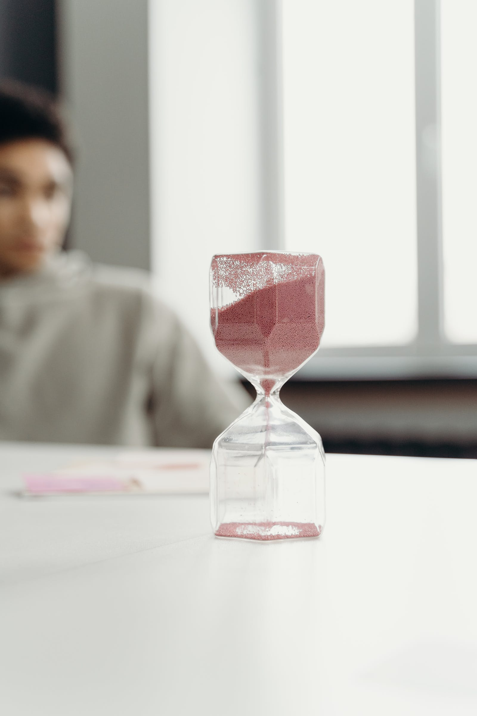
AZ IDŐ
Mindennapi tapasztalatunk az, hogy az idő nincs a kezünkben. Olykor nehézséget okoz az időbeosztás is.
Tapasztalatunk, hogy a mai ember állandóan időzavarban van.
Sokszor érezzük azt, hogy kevés időnk jut egymásra és a feladatainkra.
A Prédikátor könyvében látunk válaszokat az idő értelmezésével kapcsolatban is.

Slide 10
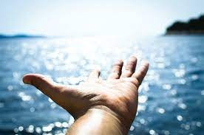
Mit tanít az időről a Prédikátor könyve?
Isten az idő Ura.
A jó és rossz napokban is számos lehetőséget készített el Isten az ember számára.
Lehet élvezni a szép időket, amikkel Isten ajándékozza meg az embert.

Slide 11
Egy érdekesség
khairosz
kronosz
Kronosz és khairosz: kétféle időfogalom van a görög nyelvben.
A kronosz azt az időt jelöli, amit folyamatosan mérünk, a történelmi idő, amiben haladunk.
A khairosz pedig azt a minősített időt jelenti, a történelmi időben, amit Isten készített el az ember számára, hogy azt átélje, vele találkozzon, áldásait megtapasztalja.
Erre egy frappáns kifejezés: „áldott pillanat”
Mondjatok példákat a minősített időre a saját életetekből!

Slide 12
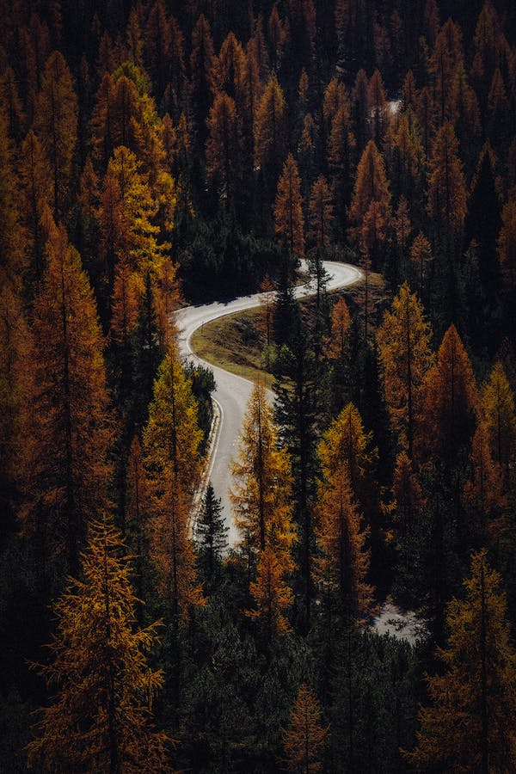
Milyen az Isten szerinti hatékony időgazdálkodás?
Az időnek akkor tudunk igazán örülni, ha benne felfedezzük az adott pillanat örömét, azt az alkalmat (khairoszt), amit Isten belerejtett, amivel megajándékozott minket.
Az a fontos, hogy Vele – aki az időt adta – lépést tartsunk, Vele tervezzünk, az Ő segítségével haladjunk életutunkon.

Slide 13
Készíts tablót, rajzot az eddigi életedről!
Arra törekedj, hogy ne időrendben szerepeljenek az események, hanem egy-egy ábra, jelkép mérete mutassa meg a történések, pillanatok jelentőségét számodra!
Mi az, ami úgy érzed nagy jelentőségű?
Mi az, ami talán kevésbé fontos mozzanata eddigi életednek?
Meséld el, hogyan jelent meg ezekben a pillanatokban Isten?

Slide 14
Forrásmegjelölés
Az Isten tortája című kisvideó linkje: https://www.youtube.com/watch?v=qYWdKqFLuXE
A cikk forrása:
https://megoldaskozpont.com/onismeret/hatekony-idobeosztas/
A PPT-ben szereplő képek a https://www.pexels.com/hu-hu/ internetes oldalon találhatók.

